Slide 1
Adabiyot
6- sinf
Mavzu: “Do‘nan” hikoyasi
tahlili

Slide 2
Tarixsiz kelajak yo‘q
Buyuk sohibqiron bobomiz Amir Temur;
Xalqparvar siymolar: Ismoil ota va Avliyo ota;
Ahmad Yassaviy.

Slide 3
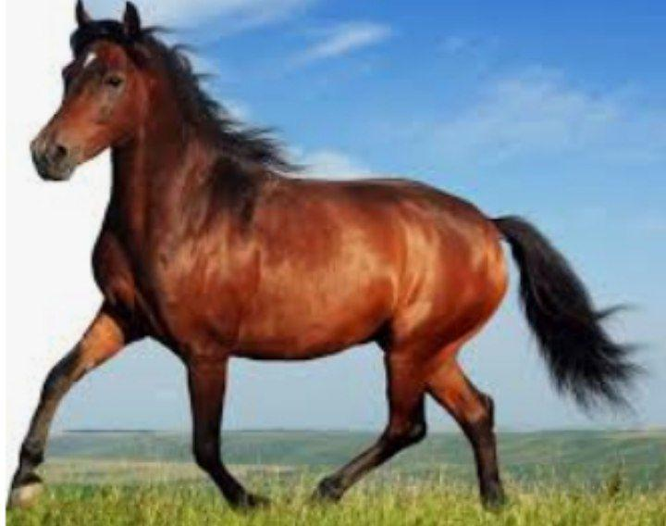
“Do‘nan-ot emas, odam edi”
Ilonning boshini majaqlaydi.
Toshloqdagi buloq suvinigina ichadi.
Yo‘lning o‘ng tomonidan yuradi.
Uyini o‘zi topib keladi.
Hamma narsani yeyavermaydi.
Mehr va sadoqatni his qiladi.
Sog‘inch tuyg‘ularini anglaydi.

Slide 4
E’tibor bering!
“Hech ovqat tilamay qo‘ydi tabiatim, ishtaham bo‘g‘ilib qoldi, uch kunda qiltiriq bo‘lib qoldim, oyim qo‘rqib ketdilar, o‘zim ham”.

Slide 5
Do‘nanning holati
ayriliqqa chidolmadi.
ovqat yemadi.
Do‘nan suv ichmadi.
kishnayveribdi.
ozib ketibdi.

Slide 6
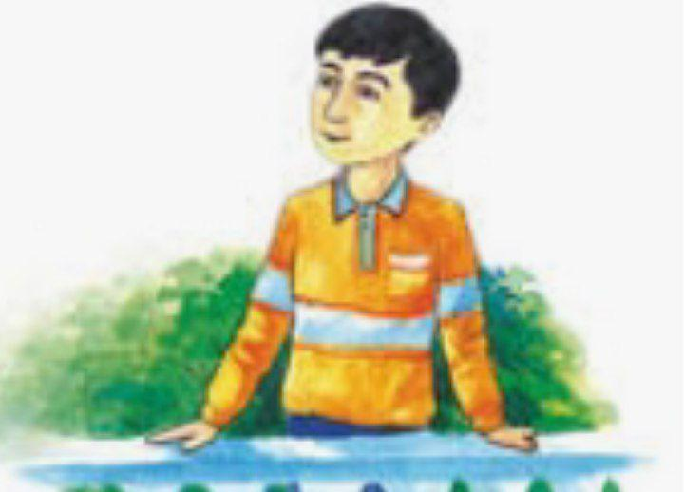
Bu tuyg‘ular nima deb ataladi?
Mehr!
Ishonch!
Do‘stlik!

Slide 7
Do‘stlik nima?
Do‘stlik har ikki tomondan beg‘araz fidoyilikni, samimiy tuyg‘ularni,eng muhimi - juda katta sadoqat va vafodorlikni talab etadigan mas’uliyatli burchdir.

Slide 8
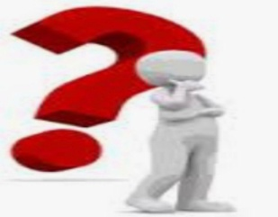
“Aybdor” kim?
akasi
dadasi
mehmon

Slide 9
Baxshillaning akasi
Bolaligiga borib otga g‘ayirlik qiladi va ukasining shuncha azob chekishiga sababchi bo‘ladi.
U qilib qoygan ishini bunday oqibatlarga olib kelishini bilmagan edi-da. U bolalik qildi.
U “o‘xshatib tepki yegan”, bizga ismi no’malum, shunday oti bo‘lishini orzu qilgan bir bola.

Slide 10
Unda “aybdor” Baxshillaning dadasimikin?
1
Nima sababdan do‘nanni mehmonga berib yubordi?
2
Qishloq oqsoqoli fatvo (ruxsat) bersa ham do‘nanni nima uchun olib kelmadi?
3
Baxshillaning yoniga kelib, “o‘zingni asra” deb yig‘laydi.

Slide 11
Otning qadri
Mehmon bu otning Baxshilla uchun qadrli ekanini
qayerdan bilsin.
U ham yaxshi ot boqishni yaxshi ko‘radi.
Otning tilini yaxshi bilishi mumkin-ku.
Tushungani uchun ham otni olib keldi.

Slide 12
Muallifning asl niyati
Turli sabablar jamuljam bo‘lib
yuzaga kelgan murakkab
vaziyatga tushib qolgan
odamlar va …hayvonlarning
nozik kechinmalarini siz-u
bizga yuqtirishdir.

Slide 13
E’tibor bering!
“Matansoy degan soyimiz bo‘lardi, juda bug‘doy bitkuchiydi. Go‘ja olib chiqdim-u, birozgina mashoq tersin deb boshini qo‘yib yubordim. O‘zim g‘aram soyasida, g‘ir-g‘ir shabadada mast bo‘lib yotdim, nafas o‘tmay uxlab qolibman. Bir mahal uyg‘onsam, oftob og‘ib qolgan, Do‘nanboy, mashoq qayoqda, o‘sha turgan joyida hali ham bir xil holatda turipti”.

Slide 14
Mustahkamlash
Iste’dodli adib Turob To‘laning “Yetti zog‘oro qissasi” va undan joy olgan “Do‘nan” hikoyasi barchamizning dunyoqarashimiz, insoniy tuyg‘ularimiz boyishiga kuchli ta’sir qilishi bilan ta’sirlidir.

Slide 15
Mustaqil bajarish uchun topshiriq:
Sizning jonivorlarga munosabatingiz qanday?
Baxshillaning “ot emas, odam” deb ta’riflaganday jonivorlardan do‘stingiz bormi?
Siz ham shunday do‘stingiz haqida hikoya yozishga harakat qiling.

